Slide 1
高维数据的性质与维数灾难
许志钦
上海交通大学
2025年10月7日星期二

Slide 2
目录
一、高维空间的特点
二、维数灾难的例子
三、克服维数灾难的方法
四、内容小结

Slide 3
目录
一、高维空间的特点
二、维数灾难的例子
三、克服维数灾难的方法
四、内容小结

Slide 4

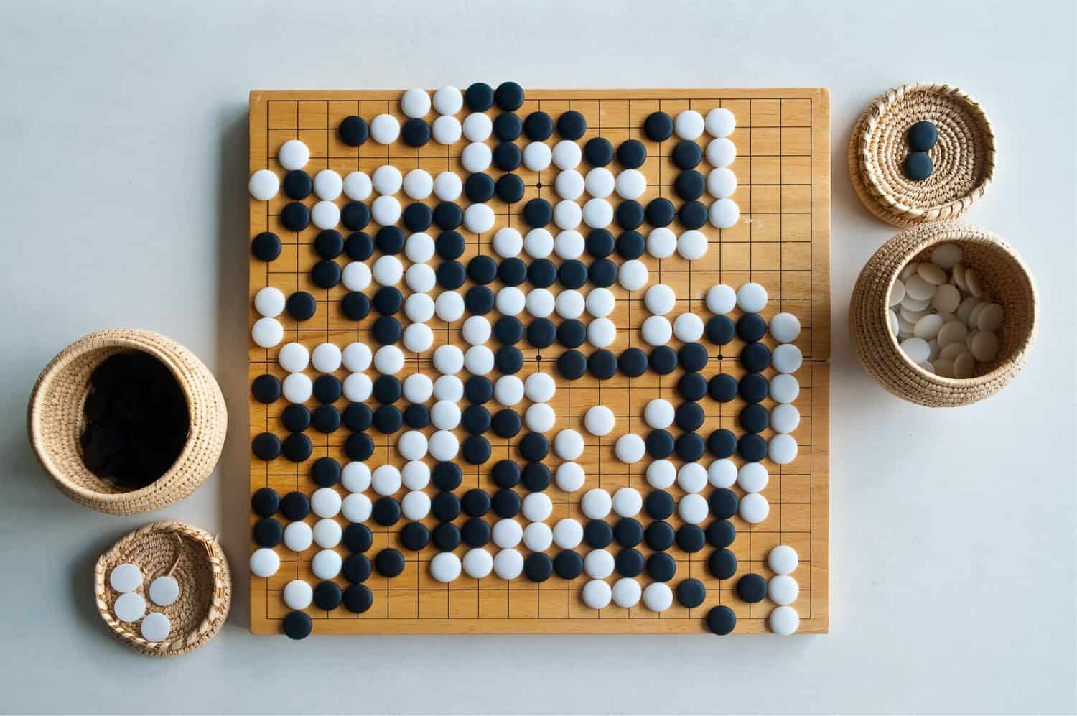
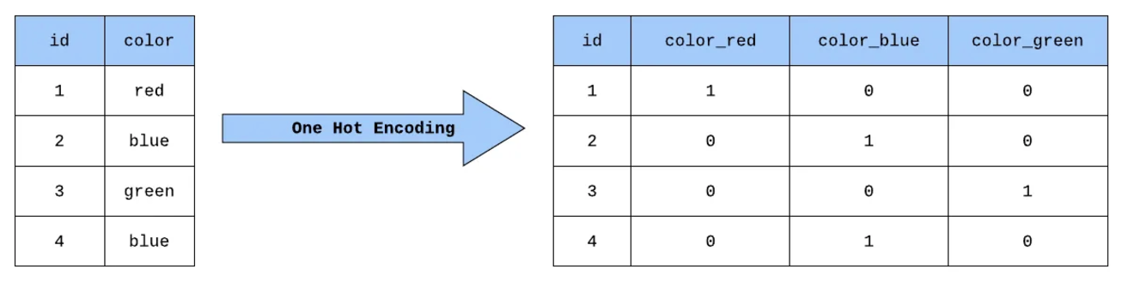
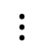
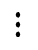
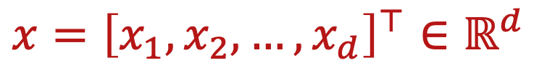
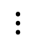
什么是高维数据？
定义：高维数据指的是具有大量特征（维度）的数据集。假设一个数据点用向量表示：
$$x={\left[x_{1},x_{2},…,x_{d}\right]}^{⊤}∈ℝ^{d}$$
其中 $d$ 是数据的维度。当 $d$ 较大时，数据被称为高维数据。
例子：
$$⋮$$
$$⋮$$
$$⋮$$
$$⋮$$
$$⋮$$
$$⋮$$
图像数据：每张图片可以被表示为一个包含像素值的高维向量。
文本数据：每个单词可以被表示为高维的 one-hot 向量或嵌入到高维空间
围棋：棋盘的每个位置可以用一个维度表示当前的棋子状态
图片来源：Adorable Feline Friend | Pixel Art Cat
https://wenku.csdn.net/column/5vovwujy5c、http://www.360doc.com/content/23/0618/12/4162_1085211273.shtml

Slide 5
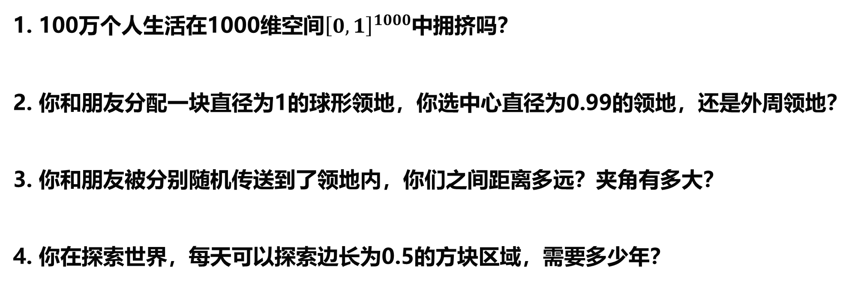
讨论：高维数据有什么特点？(假如我们生活在1千维的空间中)
1. 100万个人生活在1000维空间${\left[0,1\right]}^{1000}$中拥挤吗？
2. 你和朋友分配一块直径为1的球形领地，你选中心直径为0.99的领地，还是外周领地？
3. 你和朋友被分别随机传送到了领地内，你们之间距离多远？夹角有多大？
4. 你在探索世界，每天可以探索边长为0.5的方块区域，需要多少年？

Slide 6
讨论：高维数据有什么特点？
任意取两个高维空间的向量，他们的角度是多少？
单位球内，任意取两个高维空间的向量的距离多少？

Slide 7
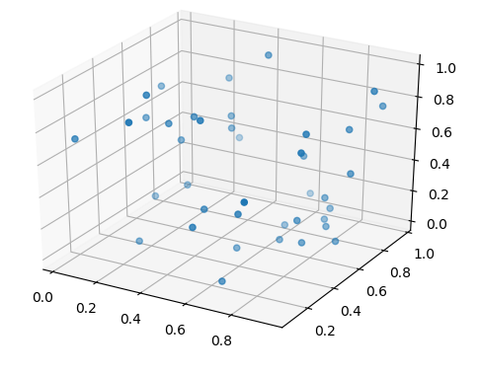
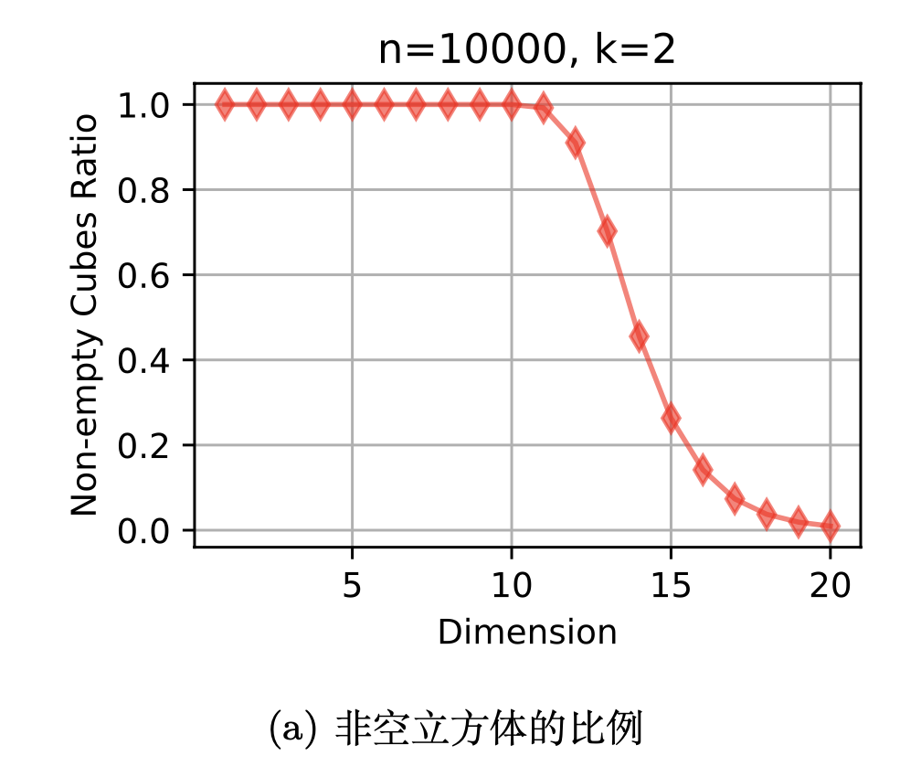
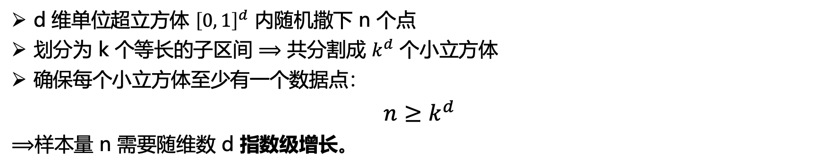
高维空间中数据的稀疏性
d 维单位超立方体 ${\left[0, 1\right]}^{d}$ 内随机撒下 n 个点
划分为 k 个等长的子区间 $⟹$ 共分割成 $k^{d}$ 个小立方体
确保每个小立方体至少有一个数据点：
$$n≥k^{d}$$ $⟹$样本量 n 需要随维数 d 指数级增长。
立方体内随机采样
简单的实验
10000 个样本20维空间中极度稀疏
高维空间几乎是“空的”：
一旦空间的维数变得足够高，在实际应用中采集到的数据点几乎可以忽略不计
思考：为什么这阶段比例不下降？

Slide 8
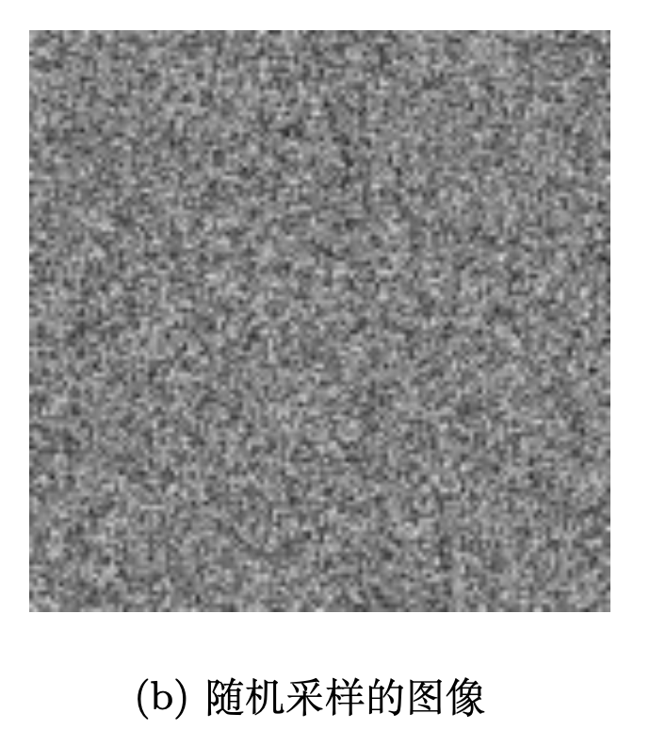

数据的稀疏性：在高维图像空间中采样
图像数据位于非常高维的空间：一张 256x256 的灰度图像可以看作是一个 65536 维的向量
高维图像空间中随机采样：“雪花图”
特殊的算法和模型设计,例如生成对抗网络(GAN)和扩散模型(Diffusion Model)生成的图像
Generated by DALL-E

Slide 9
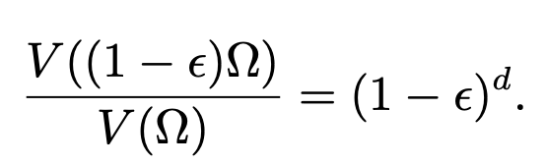
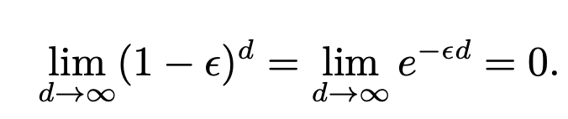
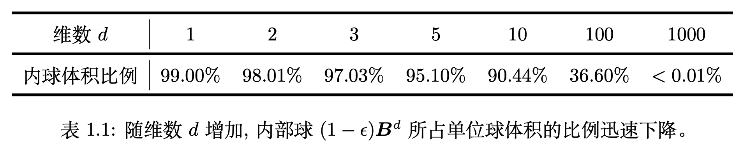
体积集中在表面的特性
考虑一个位于 d 维欧氏空间中的对象 Ω，将对象 Ω 的每个维度缩小一个微小的比例 ε, 得到一个新的内部对象 (1 − ε)Ω,
两个对象的体积之比满足:
$⟹$ 当维数 d 足够大时, 几乎所有的体积都集中在 Ω 的表面附近的薄层区域 Ω \ (1 − ε)Ω 内
体积集中在表面会对采样有什么影响？
1000维空间中，半径为 0.99 的内部球仅占单位球体积的不到 0.01% !

Slide 10
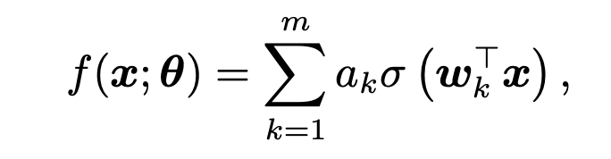
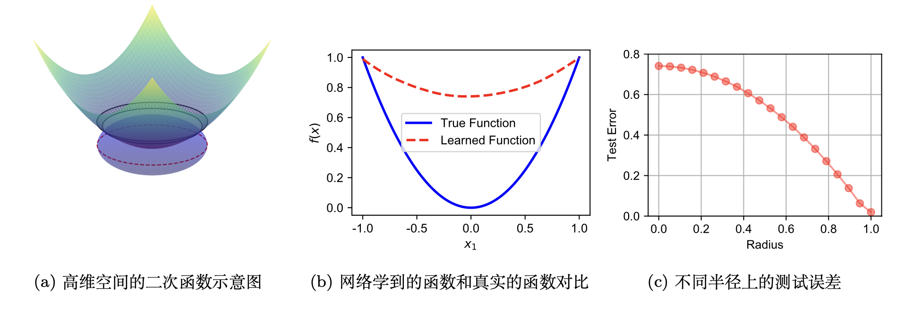
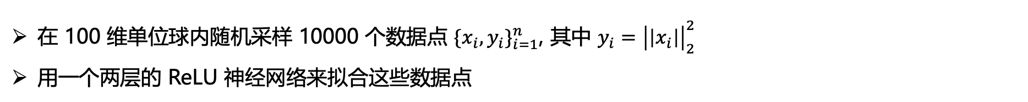
体积集中在表面：随机采样采不到内部
在 100 维单位球内随机采样 10000 个数据点 $\{x_{i}, y_{i}\}_{i=1}^{n}$, 其中 $y_{i}={\left|\left|x_{i}\right|\right|}_{2}^{2}$
用一个两层的 ReLU 神经网络来拟合这些数据点
边界处的泛化误差很小，内部的泛化误差很大

Slide 11
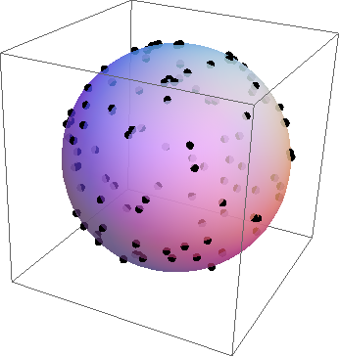
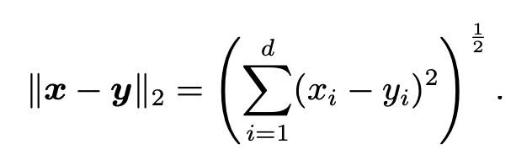
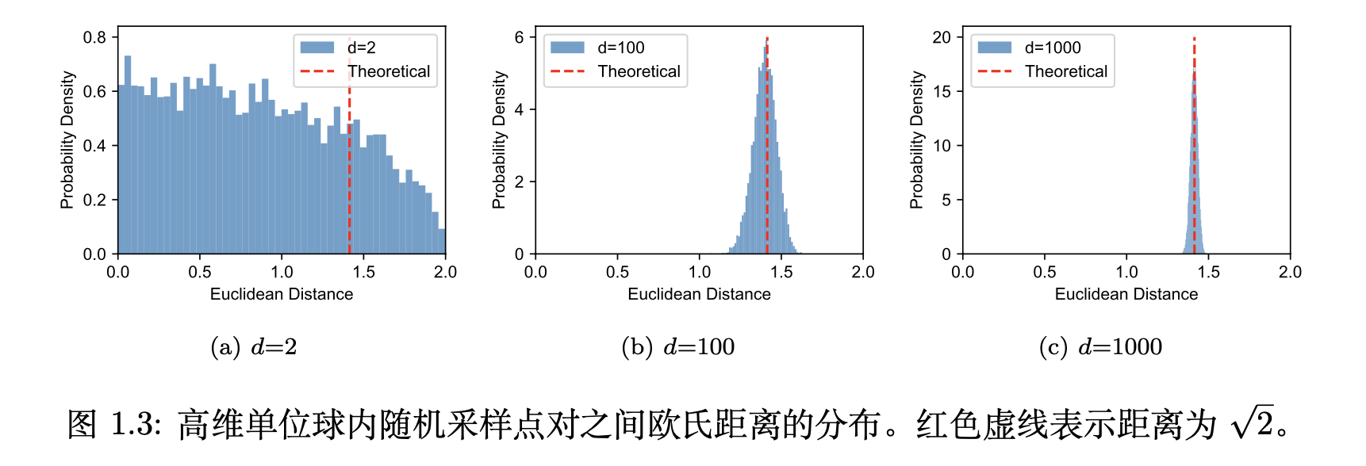
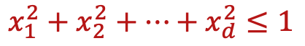
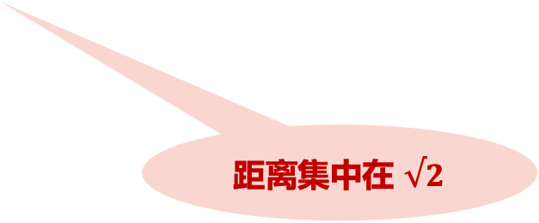
距离的集中效应
在 d 维单位球内随机采样两个点 x 和 y, 它们之间的欧氏距离可以表示为:
单位球内随机采样
$$x_{1}^{2}+x_{2}^{2}+⋯+x_{d}^{2}≤1$$
距离集中在 $√2$
思考：距离都一样，那会带来什么问题？

Slide 12
距离的集中效应
在 d 维单位球内随机采样两个点 x 和 y, 它们之间的欧氏距离可以表示为:
单位球内随机采样
$$x_{1}^{2}+x_{2}^{2}+⋯+x_{d}^{2}≤1$$
距离集中在 $√2$
$⟹$ 一些基于距离的机器学习算法在高维很可能失效，例如 KNN 最近邻方法

Slide 13
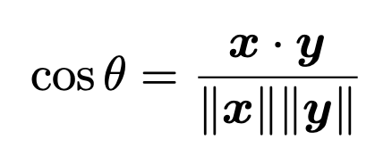
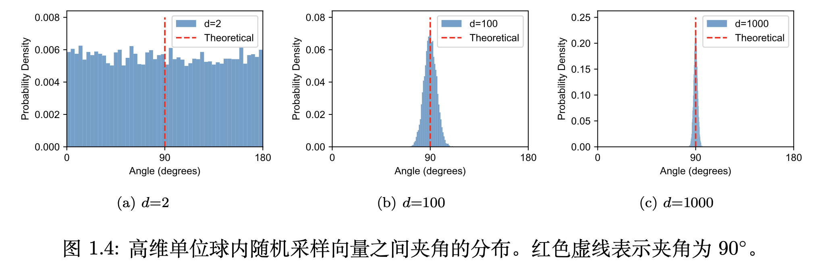
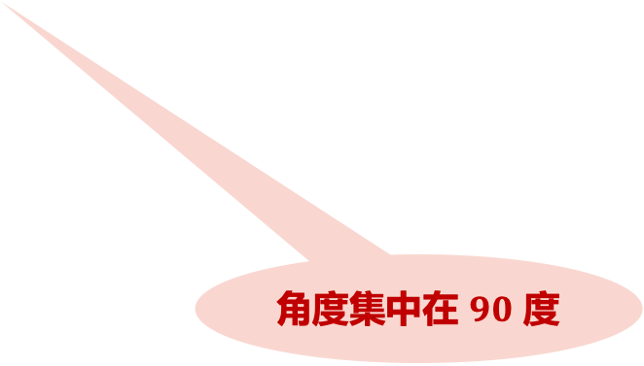
角度的集中效应—正交性
在 d 维单位球内随机采样两个点 x 和 y, 它 们之间的夹角 θ 可以通过点积计算:
单位球内随机采样
$$x_{1}^{2}+x_{2}^{2}+⋯+x_{d}^{2}≤1$$
角度集中在 $90$ 度
$⟹$ 当我们做随机投影时（如自然语言处理中的Embedding 层）, 随机选取的投影向量很可能是近似正交的

Slide 14
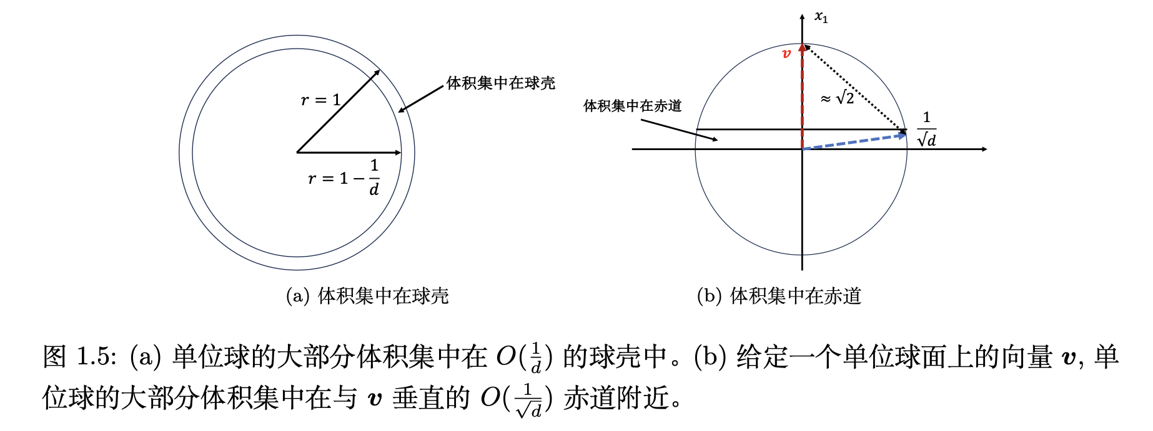
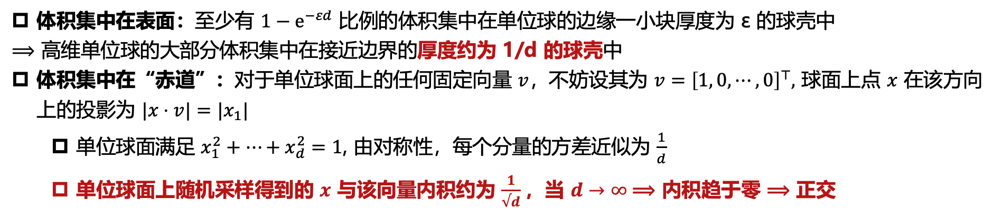
理解距离和角度的集中效应
体积集中在表面：至少有 $1−e^{−εd}$ 比例的体积集中在单位球的边缘一小块厚度为 ε 的球壳中
$⟹$ 高维单位球的大部分体积集中在接近边界的厚度约为 1/d 的球壳中
体积集中在“赤道”：对于单位球面上的任何固定向量 $v$，不妨设其为 $v={\left[1, 0, ⋯,0\right]}^{⊤},$ 球面上点 $x$ 在该方向上的投影为 $|x⋅v|={|x}_{1}|$​
单位球面满足 $x_{1}^{2}+⋯+x_{d}^{2}=1$, 由对称性，每个分量的方差近似为 $\frac{1}{d}$
单位球面上随机采样得到的 $x$ 与该向量内积约为 $\frac{1}{√d}$，当 $d→∞$⟹ 内积趋于零 ⟹ 正交
Blum, A., Hopcroft, J. & Kannan, R. (2020), High-Dimensional Space, Cambridge University Press, p. 4–28.

Slide 15
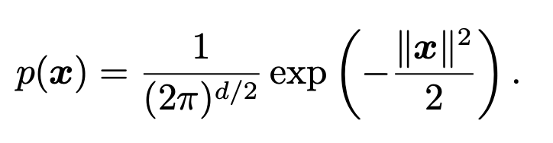
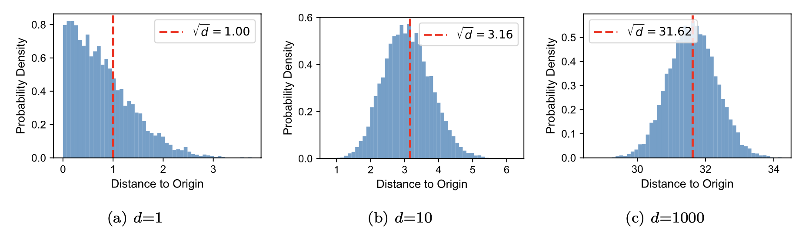
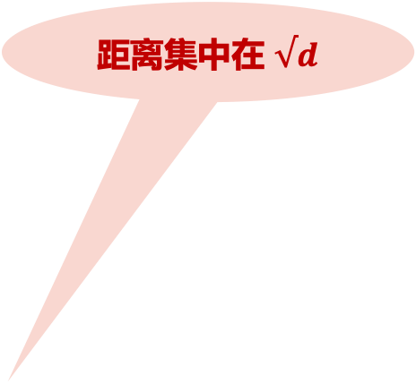
高斯环带定理
考虑一个具有单位协方差的 d 维高斯分布 $N(0, I_{d})$，其概率密度函数为:
距离集中在 $√d$
从 1 维、10 维和 1000 维高斯分布中采样的 10000 个数据点距离原点的距离分布

Slide 16
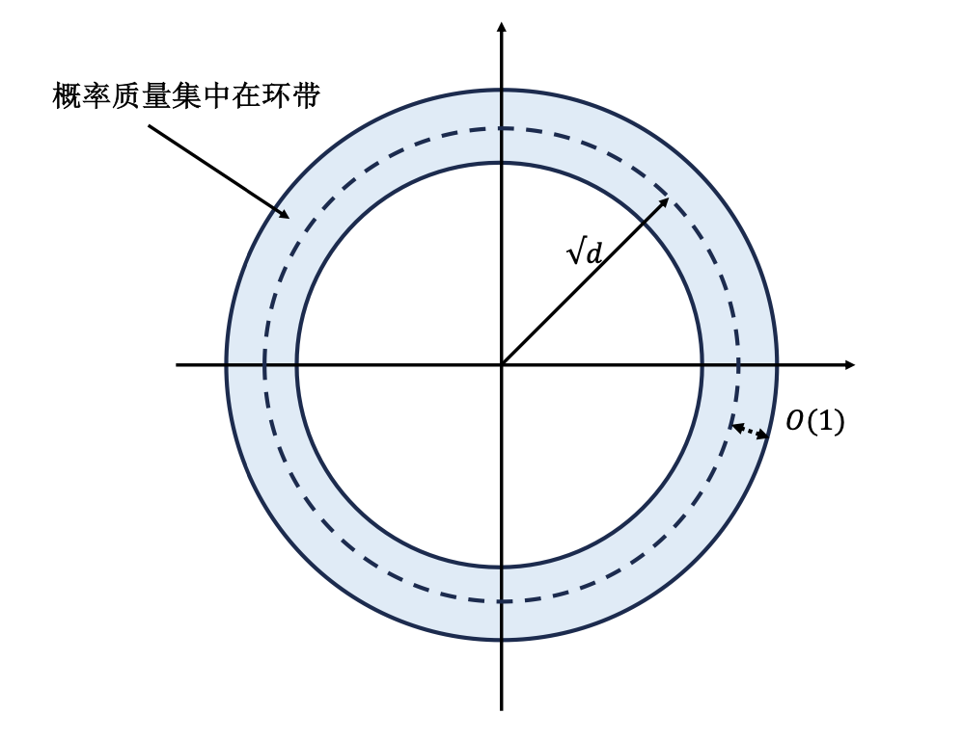
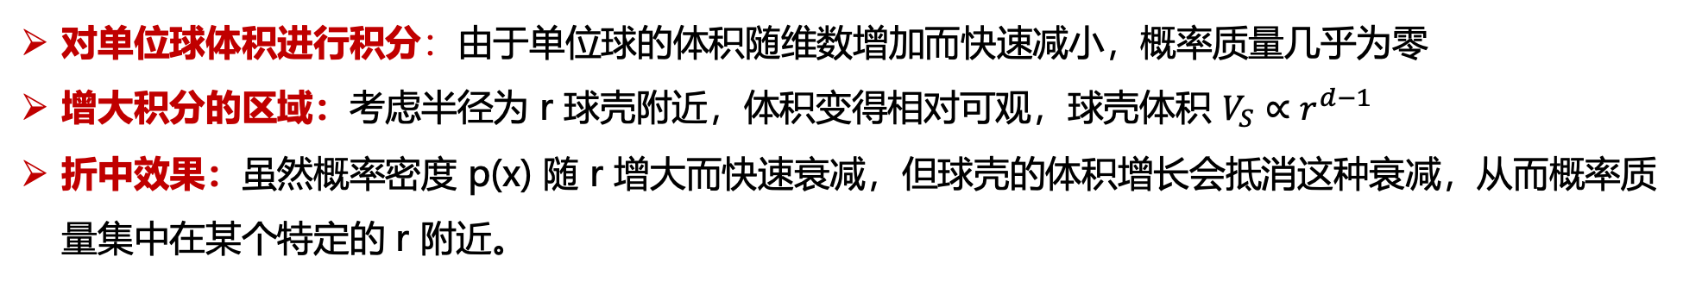
理解高斯环带定理
概率密度函数在原点 x = 0 处达到最大值 ⟹ 一维高斯分布集中在原点附近
但高维空间中原点附近实际上包含的体积极小
d 维单位球的体积 V (d) 可以用以下公式表示:
对单位球体积进行积分：由于单位球的体积随维数增加而快速减小，概率质量几乎为零
增大积分的区域：考虑半径为 r 球壳附近，体积变得相对可观，球壳体积 $V_{S}∝r^{d−1}$
折中效果：虽然概率密度 p(x) 随 r 增大而快速衰减，但球壳的体积增长会抵消这种衰减，从而概率质量集中在某个特定的 r 附近。
Blum, A., Hopcroft, J. & Kannan, R. (2020), High-Dimensional Space, Cambridge University Press, p. 4–28.

Slide 17
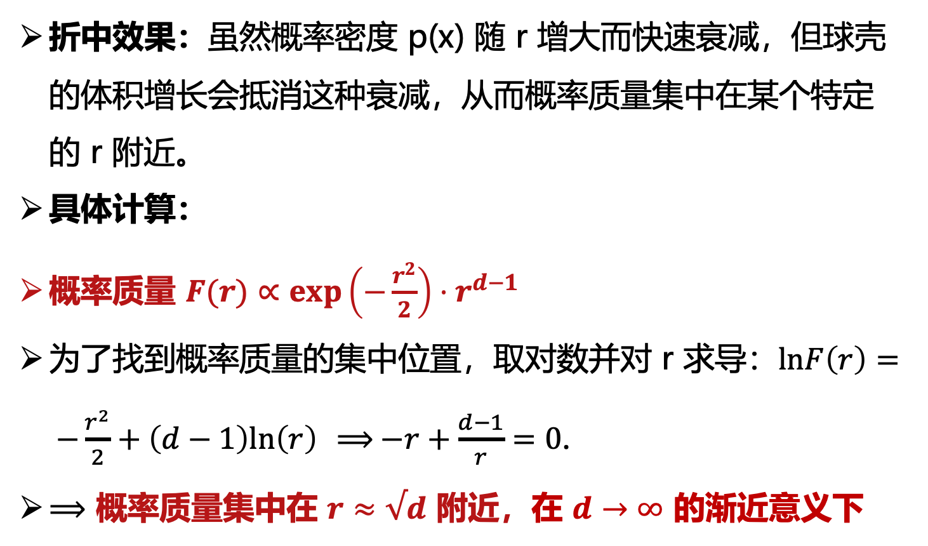
理解高斯环带定理
折中效果：虽然概率密度 p(x) 随 r 增大而快速衰减，但球壳的体积增长会抵消这种衰减，从而概率质量集中在某个特定的 r 附近。
具体计算：
概率质量 $F(r)∝exp\left(−\frac{r^{2}}{2}\right){⋅r}^{d−1}$
为了找到概率质量的集中位置，取对数并对 r 求导：$lnF\left(r\right)= −\frac{r^{2}}{2}+\left(d−1\right)ln\left(r\right)$ ⟹$−r+\frac{d−1}{r}=0$.
⟹ 概率质量集中在 $r≈√d$​ 附近，在 $d→∞$ 的渐近意义下
Blum, A., Hopcroft, J. & Kannan, R. (2020), High-Dimensional Space, Cambridge University Press, p. 4–28.

Slide 18
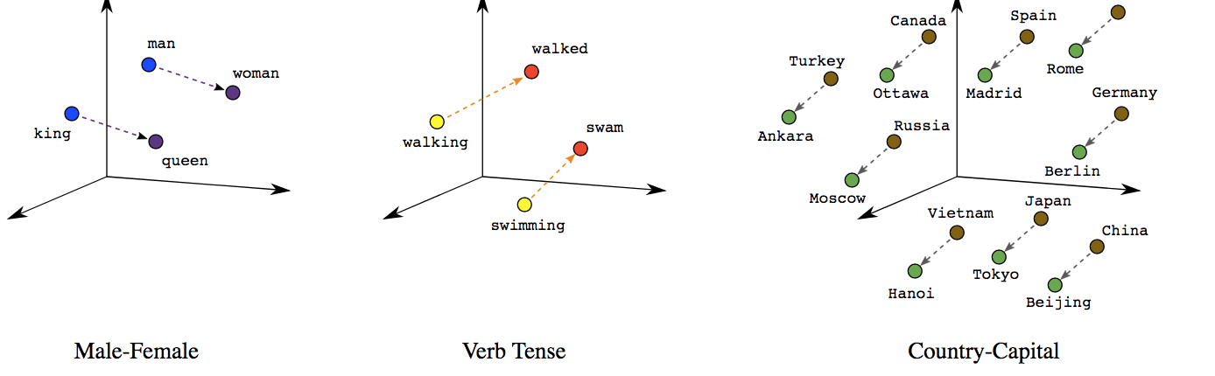
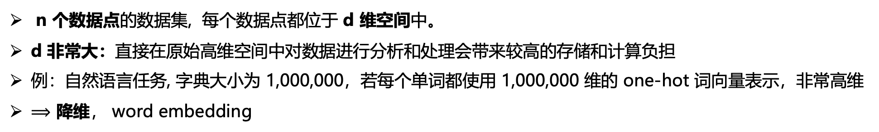
随机投影引理
n 个数据点的数据集, 每个数据点都位于 d 维空间中。
d 非常大：直接在原始高维空间中对数据进行分析和处理会带来较高的存储和计算负担
例：自然语言任务, 字典大小为 1,000,000，若每个单词都使用 1,000,000 维的 one-hot 词向量表示，非常高维
$⟹$ 降维， word embedding
思考：应该降到几维？
Johnson-Lindenstrauss 引理：可以通过随机线性映射嵌入到一个通常远低于原始维数 d 的 k 维空间 (k 依赖于 log n)中, 且点与点之间的距离可以近似得以保持。
图片来源：A Technical Intro to Embeddings: The approach to data powering modern AI

Slide 19
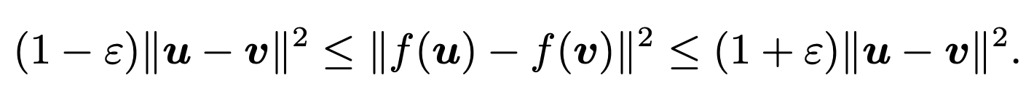
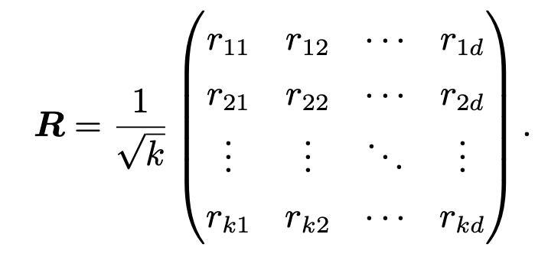
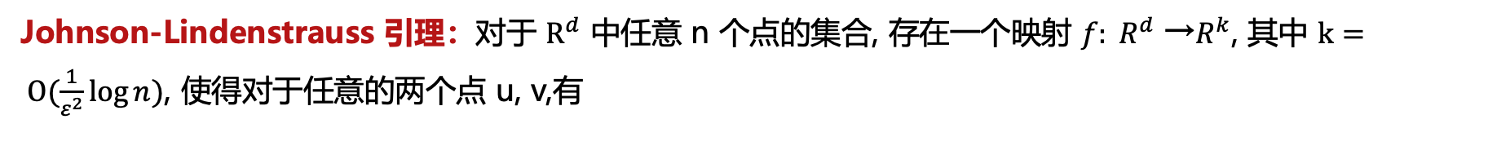
随机投影引理
Johnson-Lindenstrauss 引理：对于 $R^{d}$ 中任意 n 个点的集合, 存在一个映射 ${f: R}^{d}$ →$R^{k}$, 其中 $k= O(\frac{1}{ε^{2}}\log{n)}$, 使得对于任意的两个点 u, v,有
随机投影矩阵：
这个映射 f 只需要取随机投影即可
其中 $r_{ij}$ 是独立同分布的高斯随机变量, 均值为 0, 方差为 1
Blum, A., Hopcroft, J. & Kannan, R. (2020), High-Dimensional Space, Cambridge University Press, p. 4–28.

Slide 20
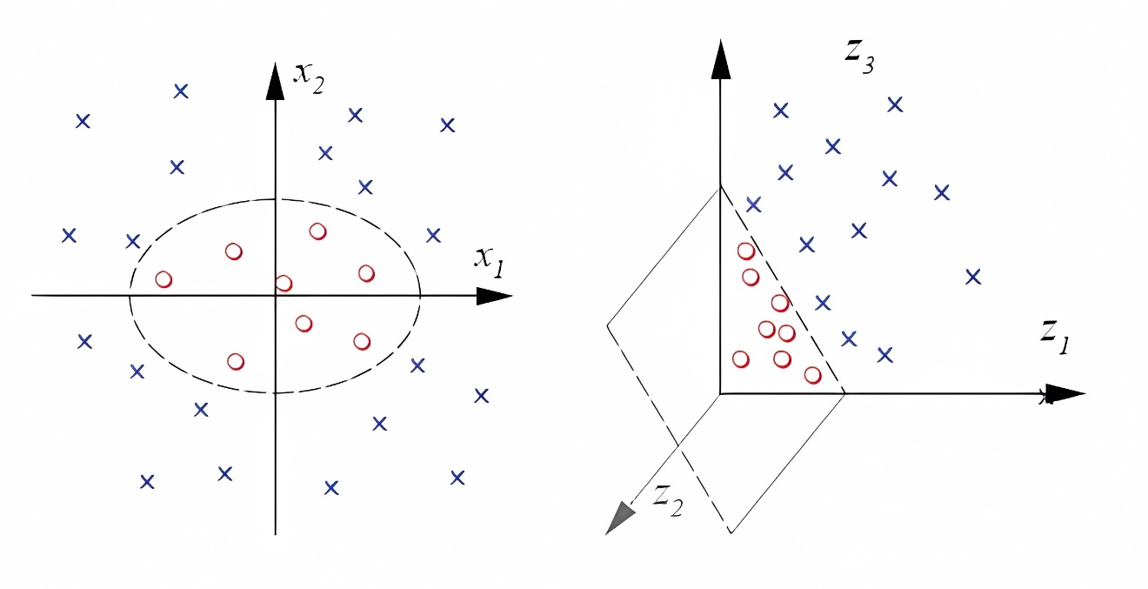
高维空间中数据的线性可分性
线性可分性指的是在空间中存在一个超平面（在二维中是一条直线，在三维中是一个平面），能够将不同类别的数据点完全分开。
通过增加新的维度，模型为数据点提供了额外的“活动空间”
核方法通过将原始低维数据进行非线性映射，使其嵌入到一个高维空间中。在这个高维空间里，应用线性分类器，如支持向量机（SVM）。
神经网络可以看作是一系列复杂的非线性变换堆叠在一起，其目标是在网络的倒数第二层将数据变得线性可分，然后通过最后一层的线性分类器进行分类。
图片来源：https://stackoverflow.com/questions/3997454/help-me-understand-linear-separability-in-a-binary-svm

Slide 21
目录
一、高维空间的特点
二、维数灾难的例子
三、克服维数灾难的方法
四、内容小结

Slide 22
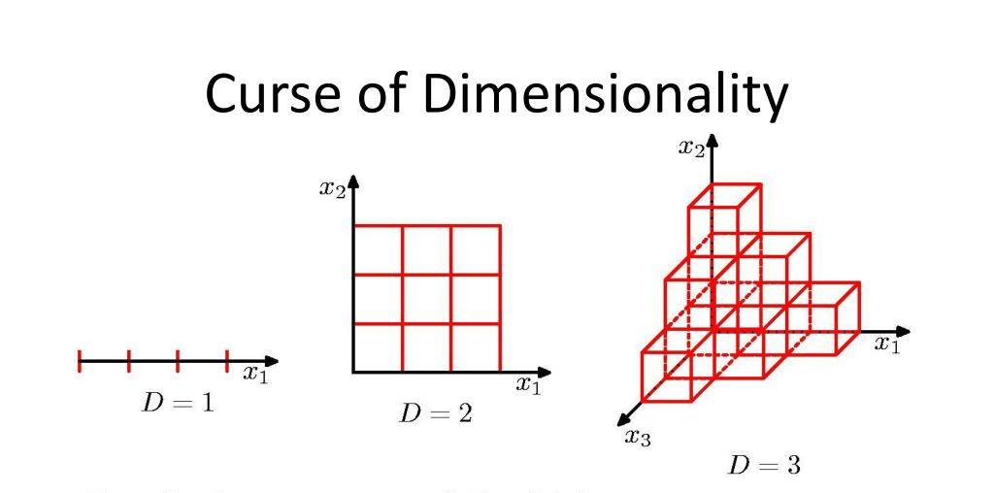
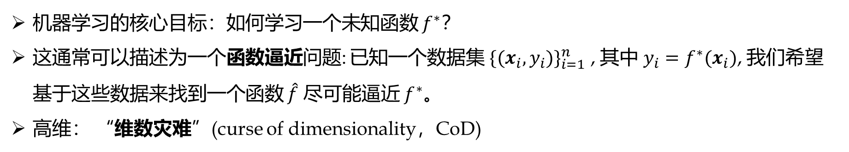
什么是维数灾难？
机器学习的核心目标：如何学习一个未知函数 $f^{∗}？$
这通常可以描述为一个函数逼近问题: 已知一个数据集 $\{{(x}_{i}, y_{i})\}_{i=1}^{n}$ , 其中 $y_{i}=f^{∗}(x_{i})$, 我们希望基于这些数据来找到一个函数 $\hat{f}$ 尽可能逼近 $f^{∗}$。
高维： “维数灾难”(curse of dimensionality，CoD)
维数灾难：当数据的维数增高时, 为了保持模型的精度, 算法所需的数据量/计算量随维数呈指数级增长。
最初Richard Bellman20世纪50年代提出：描述动态规划中状态变量维数增加导致计算复杂度呈指数级增长的现象
训练样本需要随维数指数增加
图片来源：Curse of shop dimensionality neural network
Christopher M Bishop: Pattem Recognition \& Machine Leaning, 2006 Springer

Slide 23
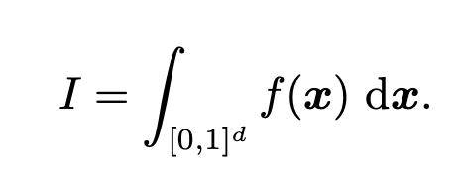
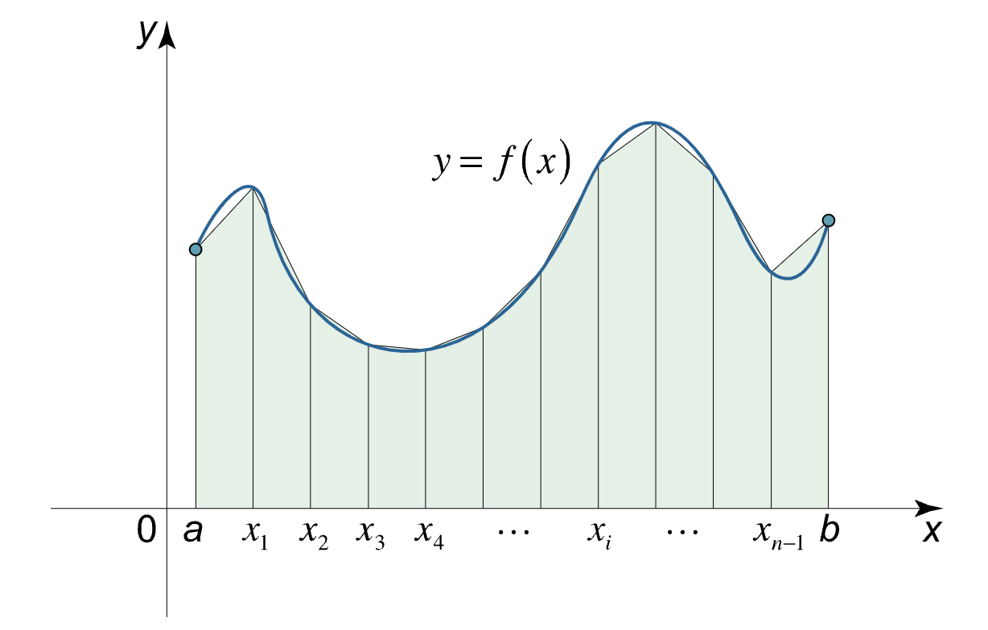
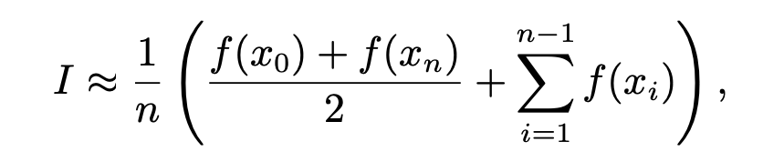
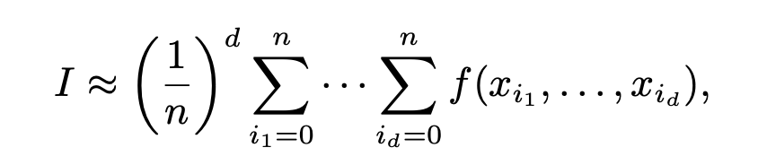
维数灾难的例子：数值积分
1维时：通过将 [0, 1] 区间划分为 n 个小区间, 复合梯形法则可以将积分近似为:
在 d 维的情况下, 我们需要在一个 n × n × ··· × n 的网格上采样, 总共需要 $n^{d}$ 个节点
为了保持精度，需要的节点数随维数指数增加——维数灾难！

Slide 24
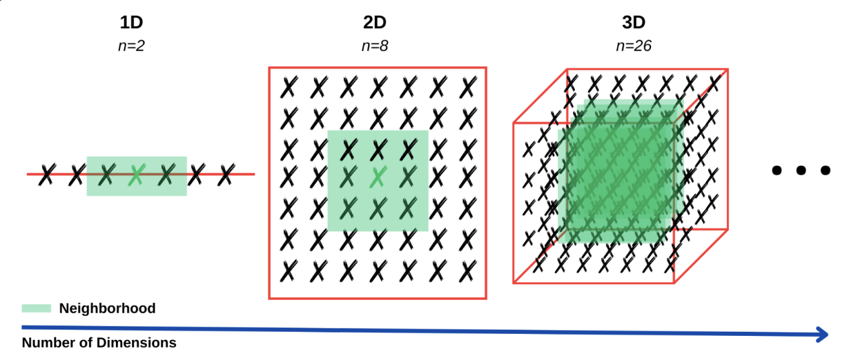
维数灾难的例子：偏微分方程数值解
2 维单位立方体 Ω = ${\left[0, 1\right]}^{2}$ 上的一个简单的 Poisson 方程:
有限差分法：在 x 和 y 两个维度上剖分网格
d 维有限差分方法：在每个坐标方向上均匀剖分 n 个网格，那么离散后方程的未知量 u 将有 N = $n^{d}$ 个自由度。
为了保持精度，离散方程的规模 N 会随着空间维数 d 呈指数增长 ——维数灾难！
图片来源：What is the Curse of Dimensionality in Machine Learning (with Example)

Slide 25
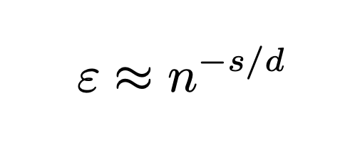
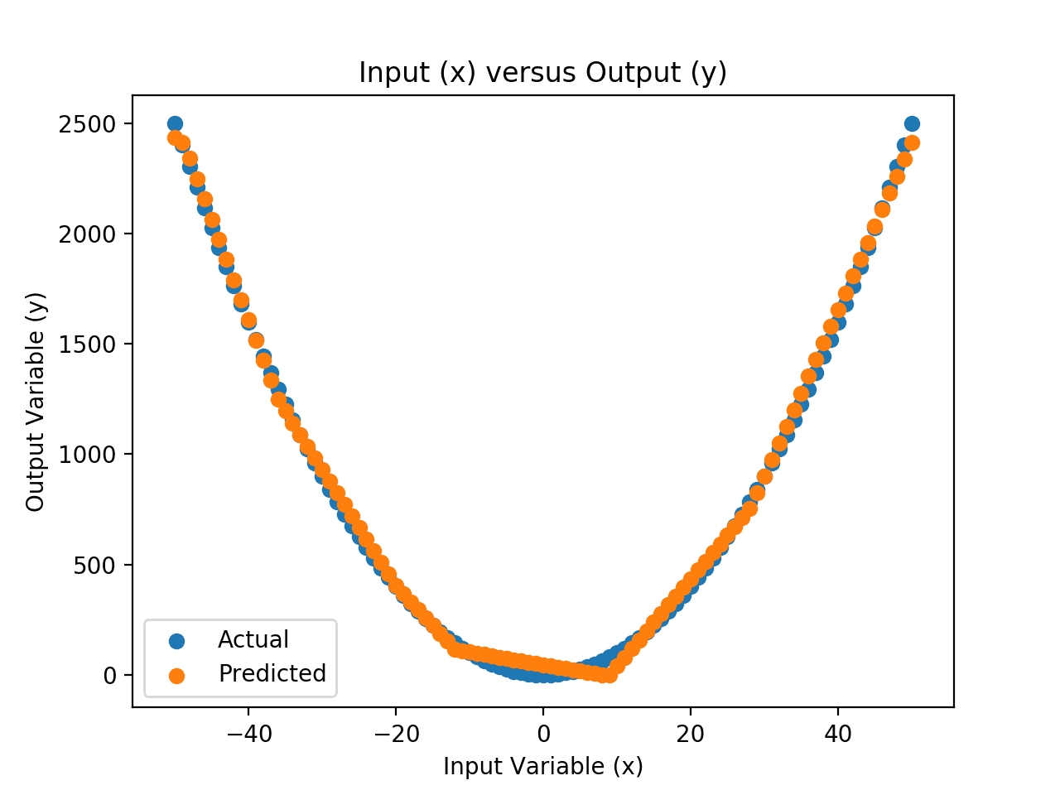
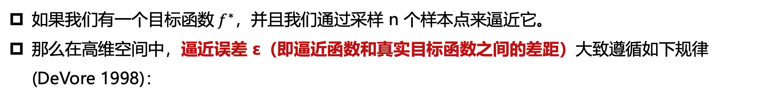
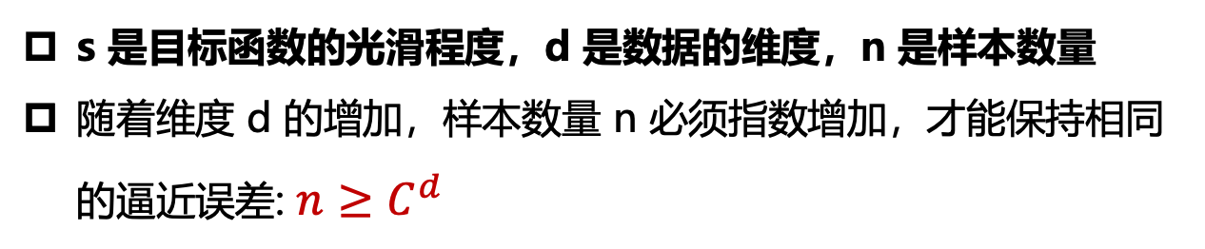
维数灾难的例子：函数逼近
如果我们有一个目标函数$f^{∗}$，并且我们通过采样 n 个样本点来逼近它。
那么在高维空间中，逼近误差 ε（即逼近函数和真实目标函数之间的差距）大致遵循如下规律(DeVore 1998)：
一维逼近的例子
s 是目标函数的光滑程度，d 是数据的维度，n 是样本数量
随着维度 d 的增加，样本数量 n 必须指数增加，才能保持相同的逼近误差: $n≥C^{d}$
为了保持精度，所需的样本数会随着空间维数 d 呈指数增长 ——维数灾难！
DeVore, R. A. (1998), ‘Nonlinear approximation’, Acta numerica 7, 51–150.
图片来源：Neural Networks are Function Approximation Algorithms

Slide 26
目录
一、高维空间的特点
二、维数灾难的例子
三、克服维数灾难的方法
四、内容小结

Slide 27







克服维数灾难的方法—蒙特卡洛采样
用均匀采样的蒙特卡洛方法来估计这个积分，即从 ${\left[0, 1\right]}^{d}$ 中独立地随机抽取 n 个样本点 ，然后用样本均值来近似积分:
$I_{n}$ 是 $I$ 的无偏估计，即
方差
不管问题的维数有多高，蒙特卡洛方法都有 $O(n^{−\frac{1}{2}})$ 的收敛速度
蒙特卡洛得到的误差估计：
误差仅依赖于样本数 n 和被积函数的方差，而与维数 d 无关——克服维数灾难！

Slide 28



克服维数灾难的方法—神经网络
近年来，深度学习因其卓越的表示能力和灵活的结构，为克服维数灾难带来了新希望
实验结果显示，深度神经网络在处理高维数据（如自然图像、自然语言、围棋等）方面远超过传统方法，成功解决了多个具有挑战性的高维问题
但深度学习到底是如何胜任这些任务的呢？在何种意义下它能克服维数灾难？
两层神经网络数学表达式
图像识别
大语言模型
下围棋
图片来源：https://blogs.novita.ai/a-comprehensive-understanding-what-is-an-ai-model/

Slide 29





神经网络克服维数灾难的理解
并且 Barron范数有限：
蒙特卡洛离散表示
宽度为 m 的两层神经网络能以 $O(m^{−\frac{1}{2}})$ 的收敛速度逼近任意 Barron 空间的函数
且所构造的网络参数在路径范数意义下是有界的。
特别地, 这里的逼近阶与输入维数 d 无关——克服维数灾难！
E, W., Ma, C. & Wu, L. (2019), ‘Barron spaces and the compositional function spaces for neural network models’, arXiv preprint arXiv:1906.08039.

Slide 30
目录
一、高维空间的特点
二、维数灾难的例子
三、克服维数灾难的方法
四、内容小结

Slide 31
内容小结
1. 高维空间中有一些反直觉的特性：
稀疏性、体积集中在表面、距离的集中性和正交性、高斯环带定理、随机投影引理、线性可分性
2. 高维数值积分，偏微分方程，函数逼近均会遇到维数灾难：
为了保持精度，所需的样本量/计算量随维数指数上升
3. 克服维数灾难的方法：
高维数值积分：蒙特卡洛
高维函数逼近：对于 Barron 空间的函数, 单隐层神经网络能够以较少的样本实现良好的逼近和泛化

Slide 32

作业
什么是维数灾难? 请举例说明维数灾难可能带来的问题
请绘制出d = 5, 10, 20 时 d 维球体体积V (d) 随半径 r ∈ [0, 1] 的变化曲线, 分析维数d 增大时的影响
3. 请证明蒙特卡洛方法的收敛阶是 $O(n^{−\frac{1}{2}})$, 与维数 d 无关，即使采样数目 n 已经很大了。但我们前面在使用神经网络学习一个高维二次函数时在某些点的泛化误差依然很大，应该如何理解这个现象？

Slide 34
作业解答
什么是维数灾难? 请举例说明维数灾难可能带来的问题
维数灾难：当数据的维数增高时, 为了保持模型的精度, 算法所需的数据量/计算量随维数呈指数级增长。
数据稀疏性：在高维空间中，数据点分布变得极度稀疏。高维球体随机采样极容易采到表面。
计算复杂性：高维空间中搜索最近邻等一些操作的计算复杂度会随维度指数级增长。
模型过拟合：高维函数拟合需要采样指数多的样本，但实际中可能没有足够的数据。
…………

Slide 35


作业解答
2. 请绘制出d = 5, 10, 20 时 d 维球体体积 V (d) 随半径 r ∈ [0, 1] 的变化曲线, 分析维数 d 增大时的影响

Slide 36


作业解答
3. 蒙特卡洛方法的收敛阶是 $O(n^{−\frac{1}{2}})$, 与维数 d 无关，即使采样数目 n 已经很大了，但我们前面在使用神经网络学习一个高维二次函数时在某些点的泛化误差依然很大，应该如何理解这个现象？
蒙特卡洛方法的误差收敛速度确实与维数 d 无关。在这个实验中，蒙特卡洛方法自适应地在单位球的球壳附近采了大量的样本点，导致模型在积分意义下的泛化误差确实很小（因为球壳的体积占比很大），也即 $L_{2}$ 误差很小。但是当我们关注单位球内部靠近球心的那些测试点时，其泛化误差依然可以很大，也即 $L_{∞}$ 误差很大，并不矛盾。

